Slide 1
21_ 비헤이비어 트리의 기초

Slide 2
21_ 비헤이비어 트리의 기초
1. 개요
2. 프로젝트 준비하기
3. 블랙보드와 비헤이비어 트리 만들기
4. 비헤이비어 트리 구동을 위한 설정과 태스크 만들기
5. 비헤이비어 트리 작성하기

Slide 3
1. 개요
학습 목표
블랙보드와 비헤이비어 트리를 만들 수 있다.
비헤이비어 트리를 구동할 수 있도록 캐릭터 클래스에서 설정할 수 있다.
커스텀 태스크를 만들 수 있다.
비헤이비어 트리를 작성할 수 있다.

Slide 4
비헤이비어 트리로 인공지능 구현하기
비헤이비어 트리란
목표 : 적 캐릭터의 사고와 행동을 구현하자
비헤이비어 트리 : 캐릭터의 행동 패턴을 트리 구조로 표현하는 방법임
비헤이비어 트리를 사용하면 빌딩 블록 방식의 작업으로 분업이 가능함
트리의 각 노드가 기능적인 독립된 모듈 부품인 블록에 해당함 : 엔지니어가 각 블록을 구현
인공지능 디자이너가 블록을 조립하여 전체 비헤이비어 트리를 구성 (디자이너는 게임의 재미에 집중)
비헤이비어 트리의 동작 원리
트리를 깊이 우선 탐색(Depth-First Search)의 방법으로 순회함
루트 노드에서 출발함
각 자식 노드는 왼쪽 노드부터 오른쪽 노드의 순서로 순차적으로 탐색함
자신의 자식 노드를 모두 탐색한 후에 오른쪽 노드로 이동함
트리의 모든 노드는 실행 시에 실행 결과에 따라서 성공과 실패의 리턴값이 있음
노드의 리턴값을 자신의 부모 노드에 알려주어서 부모 노드가 실행 결과를 알 수 있도록 함
부모 노드는 자식 노드의 리턴값에 따라서 트리의 순회를 계속할 지의 여부를 수정할 수 있음

Slide 5
비헤이비어 트리의 세 가지 노드 유형
루트 노드 유형
트리에서 단 하나만 존재하고 가장 상단에 항상 배치되어 있음
실행의 출발점을 나타내는 노드임
그 아래에 붙어있는 단 하나의 자식 노드를 계속해서 실행시켜주는 역할을 함
루트 노드 아래에는 단 하나의 Composite 노드만을 붙일 수 있음
루트 노드를 제외한 노드에는 두가지 유형만 있음 : Composite 노드와 Task 노드임
Composite 노드 유형
트리의 중간에 배치됨
실제로 작업을 수행하는 노드가 아니고, ‘자식 노드의 실행 방식’을 결정함
노드 아래에는 다수개의 Composite 노드나 Task 노드를 붙일 수 있음
Task 노드 유형
실제 작업을 수행하는 노드임
행동을 표현함 (예: 간다, 공격한다, 찾는다 등)
반드시 트리의 종단에 배치되어야 함 (즉 자식 노드를 가질 수 없음)

Slide 6
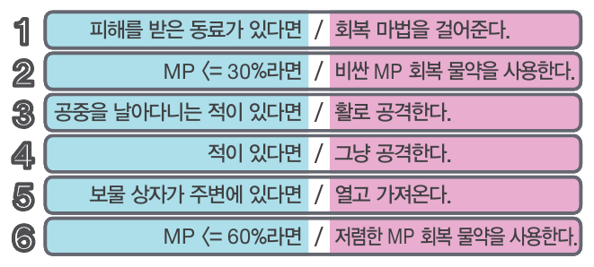
Composite 노드 유형
Composite 노드의 유형
Sequence 노드와 Selector 노드가 있음
또한 추가적으로 Simple Parallel 노드도 있음 (총 3개의 유형)
시퀀스(Sequence)노드 : 순서가 있는 행동들을 수행
자식 노드를 왼쪽에서 오른쪽으로 순서대로 실행하다가,
중간에 하나라도 실패하면 즉시 중단하고 부모에게 실패를 리턴함
따라서, 부모 노드가 성공했다는 의미는 모든 자식 노드가 성공했다는 의미임
셀렉터(Selector)노드 : 우선순위가 있는 행동 하나를 수행
자식 노드를 왼쪽에서 오른쪽으로 순서대로 실행하다가,
하나라도 성공하면 즉시 중단하고 부모에게 성공을 리턴함
따라서, 부모 노드가 성공했다는 의미는 성공한 자식 노드가 있다는 의미임
정리
Sequence 노드 : 실패할 때까지 차례로 실행
숫자가 ‘실행 순서’를 의미함 :
예 : ‘공격’은 (1) 원거리 공격 후에, (2) 돌진한 후에, (3) 단거리 공격함
Selector 노드 : 성공할 때까지 차례로 실행
숫자가 ‘우선 순위’를 의미함 :
예 : ‘협동 행동’ 예시 [오른쪽 그림]

Slide 7
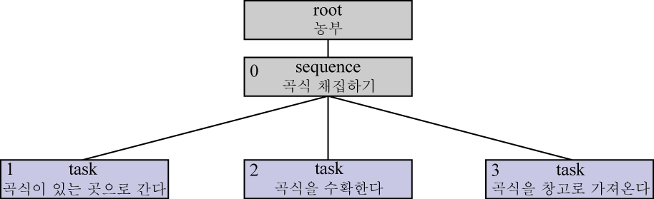
시퀀스 노드의 사용 예
농부의 행동을 비헤이비어 트리로 표현
농부는 곡식이 있는 곳을 찾아가서,
그곳의 곡식을 수확하고,
수확한 곡식을 창고로 가져와서 저장해둔다.
이러한 과정을 무한히 반복한다.

Slide 8
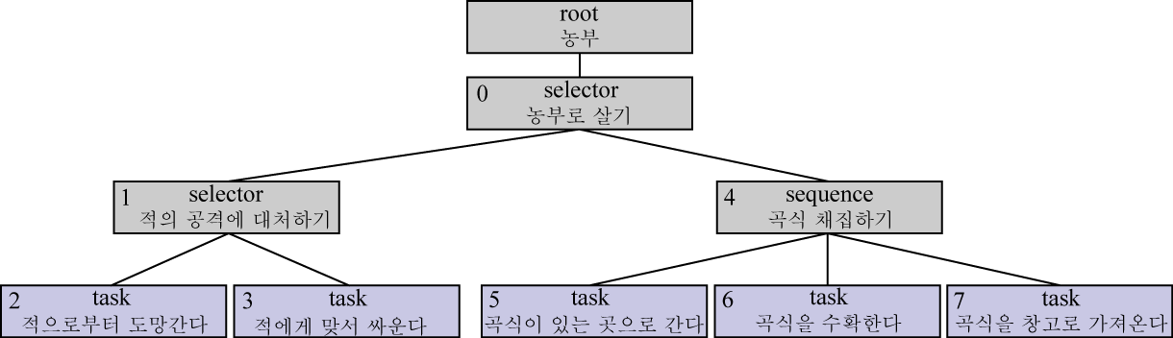
셀렉터 노드의 사용 예
다음의 농부의 행동을 비헤이비어 트리로 표현
농부는 평소에는 곡식을 채집하지만,
적이 쳐들어왔다면 채집보다는 적의 공격에 대처한다.
공격에 대처하는 동안에는 곡식을 채집하지 않는다.
적의 공격에 대처하는 방법으로는, 우선적으로는 적으로부터 도망간다.
만약 막다른 길에 들어서서 도망가는 것이 불가능하게 되었다면 적에게 맞서 싸운다.

Slide 9
2. 프로젝트 준비하기
이전 장에서 다루었던 패트롤을 반복하는 예제를 그대로 다시 진행해본다.
새로운 내용은 없으나 숙련을 위해서 다시 한번 따라해보자.

Slide 10
실습 [2. 프로젝트 준비하기]
실습 : Pbtprepare
Pbtprepare

Slide 11
3. 블랙보드와 비헤이비어 트리 만들기
블랙보드와 비헤이비어 트리를 만드는 방법을 학습해보자.

Slide 12
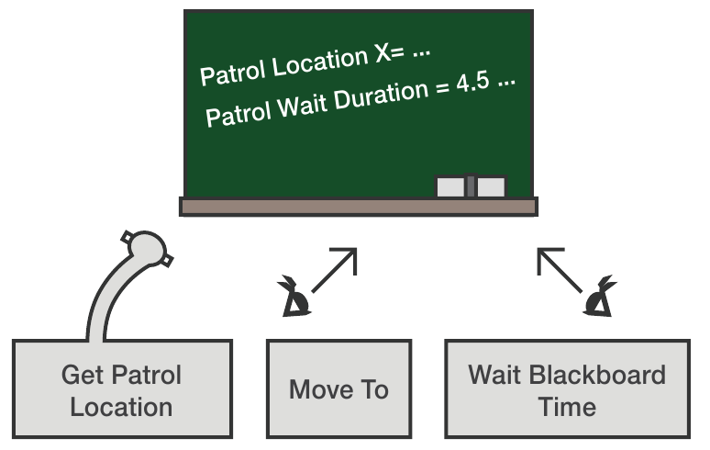
블랙보드
블랙보드(Blackboard)
한 태스크에서 다른 태스크로의 정보 전달을 편리하게 하자
예제
GetPatrolLocation : 패트롤 대상을 결정하고 블랙보드의 PatrolLocation에 기록
MoveTo : 블랙보드에 쓰여 있는 위치(PatrolLocation)로 캐릭터를 이동시킴
WaitBlackboardTime : 블랙보드에 쓰여 있는 시간(PatrolWaitDuration) 만큼 대기함

Slide 13
실습 [3. 블랙보드와 비헤이비어 트리 만들기]
실습 : Pbtpatrol (다음으로 이어짐) [제출 시에 Pbtpatrol1.zip으로 수정]
Pbtpatrol

Slide 14
4. 비헤이비어 트리 구동을 위한 설정과 커스텀 태스크 만들기
비헤이비어 트리를 구동할 수 있도록 캐릭터 클래스에서 설정하는 방법을 학습해보자.
커스텀 태스크를 만드는 방법을 학습해보자.

Slide 15
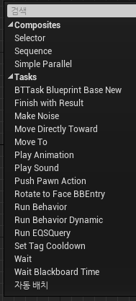
사용자 정의 태스크
태스크(Task) :
비헤이비어 트리가 실행하는 작은 일을 구현함
한 태스크는 단순하지만 컴포짓 노드와 함께 사용하여 다양한 활용이 가능함
사용자 정의 태스크
태스크(Task) : 비헤이비어 트리가 실행하는 작은 일
UE는 15개의 범용 태스크들을 제공함 (Wait, MoveTo, ..)
‘Receive Execute AI’ 이벤트로 태스크를 시작
‘Finish Execute’ 노드로 실행을 종료해주어야 함
태스크 처리가 끝날 때에 태스크의 성공/실패 여부를 트리에게 알려주는 역할을 함
태스크의 모든 종료 시점에 반드시 있어야 함
기타
‘Receive Abort AI’ 이벤트 : 태스크가 중간에 중단되었을 때에 호출됨
태스크가 중단되었을 때 필요한 처리를 구현

Slide 16
실습 [4. 비헤이비어 트리 구동을 위한 설정과 커스텀 태스크 만들기]
실습 : Pbtpatrol (다음으로 이어짐) [제출 시에 Pbtpatrol2.zip으로 수정]
Pbtpatrol

Slide 17
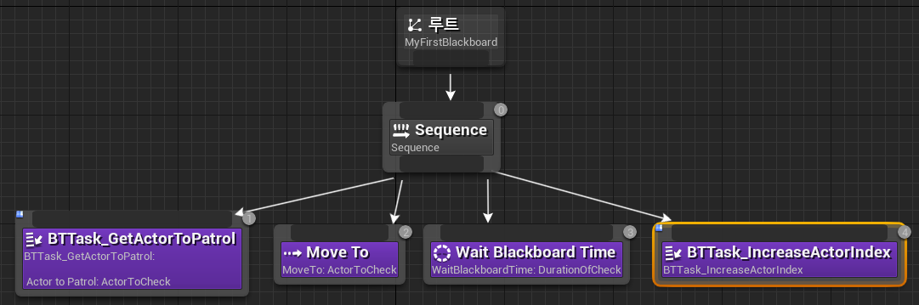
5. 비헤이비어 트리 작성하기
비헤이비어 트리를 작성하는 방법을 학습해보자.

Slide 18
실습 [5. 비헤이비어 트리 작성하기]
실습 : Pbtpatrol
Pbtpatrol

